Slide 1
Herzlich willkommen zur Informationsveranstaltung
Geprüfte/-r Handelsfachwirt/-in (IHK)
Gesa Johannsen
Kundenberaterin

Slide 2
Ablauf der heutigen Informationsveranstaltung
09. Mai 2023
WAK
Wer sind wir?
3 Säulen
IHK
Kurse
Online
IBSH
WAK
Wo sind wir?
Was macht uns aus?
Kombiniert
Präsenz

Slide 3
Über die Wirtschaftsakademie
Vielfältige Bildungsangebote für Beschäftigte und Unternehmen
Bildungspartner vor Ort
In Zusammenarbeit mit den drei schleswig-holsteinischen Industrie- und Handelskammern sind wir der Bildungspartner der schleswig-holsteinischen Unternehmen und Beschäftigten.
Fach- und Führungskräfte im Fokus
Wir gewinnen, qualifizieren und entwickeln Fach- und Führungskräfte.
189 Mitarbeitende
ca. 600 freiberufliche Dozierende
9 Standorte
5 Gästehäuser
15.452 Teilnehmende in 2022
5 Tochter-gesellschaften

Slide 4
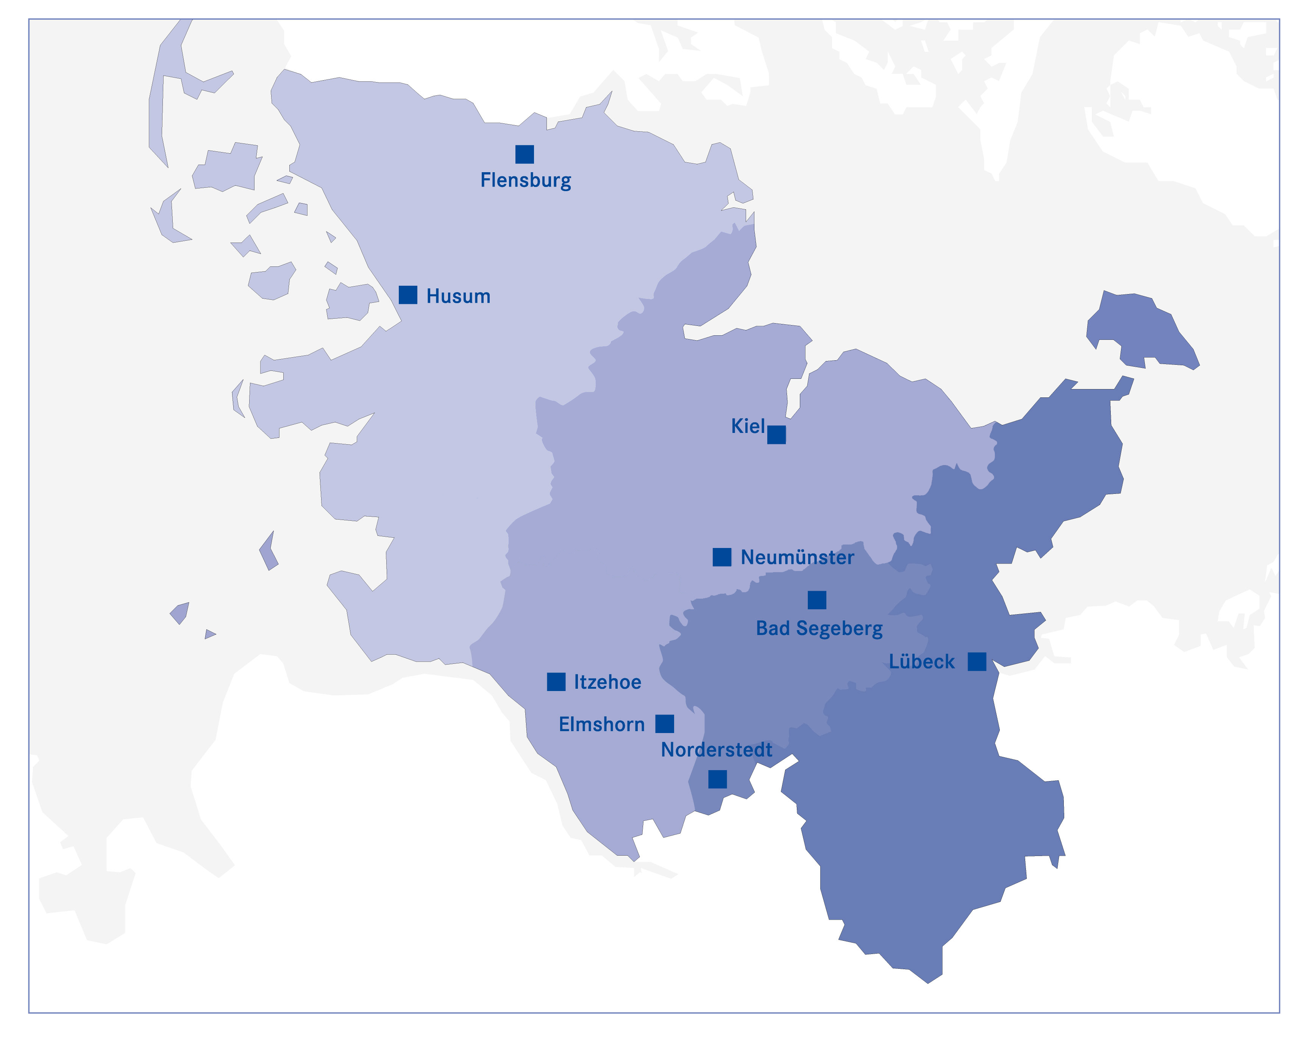
Bildungszentren
Schleswig-Holstein

Slide 5
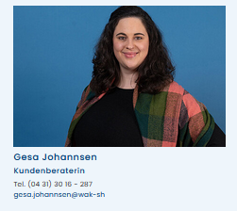
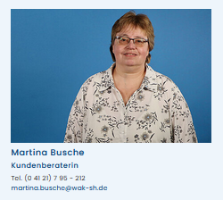
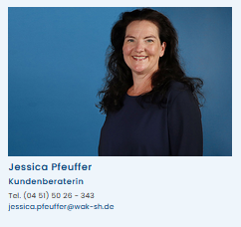
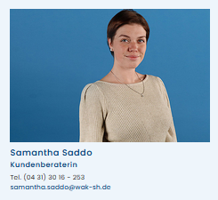
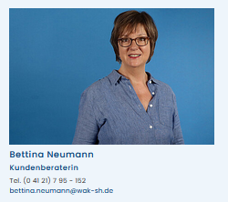
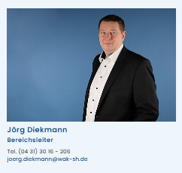
Das Team

Slide 6
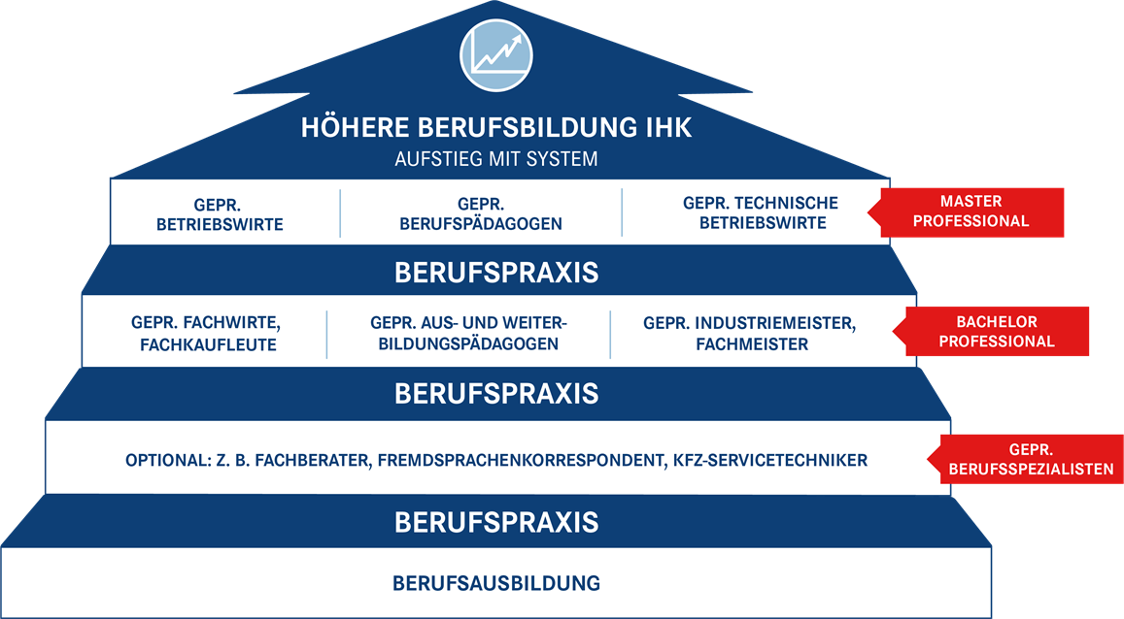
Höhere Berufsbildung
Struktur

Slide 7
Höhere Berufsbildung
Vorteile
Bundeseinheitliche Prüfungen
DIHK-Rahmenplan (Inhalte sind bundeseinheitlich)
Hands on Methode
Bis zu 75% Förderung durch Aufstiegs-BAföG
Kurse „berufsbegleitend“ absolvieren = arbeiten und dabei weiterhin Geld verdienen
Netzwerke mit Gleichgesinnten aufbauen
Nach erfolgreichem IHK-Abschluss = Allgemeiner Hochschulzugang

Slide 8
Die 3 Säulen der Höheren Berufsbildung
In Schleswig-Holstein
WAK
IHK
IBSH
Bildungsträger
Prüfungswesen
Förderung
Aufstiegs-BAföG

Slide 9
Industrie- und Handelskammer
Prüfungswesen
Zulassung zur Prüfung
Bundeseinheitliche Prüfung (2x im Jahr)
DIHK-Rahmenplan
Anmeldefrist beachten
Prüfungsgebühren:
Zulassungsprüfung: 60,00 Euro
Prüfungsgebühren: ca. 720,00 Euro
Ausbildereignungsprüfung (AEVO): 230,00 Euro
Stand 03/23
Lassen Sie bitte rechtzeitig Ihre Zulassung zur Prüfung bei der IHK überprüfen!

Slide 10
Industrie- und Handelskammer
Zulassungsvoraussetzungen für Prüfungen
eine mit Erfolg abgelegte Abschlussprüfung in einem anerkannten dreijährigen kaufmännischen Ausbildungsberuf im Handel und danach eine mindestens einjährige Berufspraxis oder
eine mit Erfolg abgelegte Abschlussprüfung zum Verkäufer oder zur Verkäuferin oder in einem anderen anerkannten kaufmännisch-verwaltenden dreijährigen Ausbildungsberuf und danach eine mindestens zweijährige Berufspraxis oder
eine mit Erfolg abgelegte Abschlussprüfung zum Fachlagerist oder zur Fachlageristin und danach eine mindestens dreijährige Berufspraxis oder
den Erwerb von mindestens 90 ECTS-Punkten in einem betriebswirtschaftlichen Studium und eine mindestens zweijährige Berufspraxis oder
eine mindestens fünfjährige Berufspraxis
Viele Wege führen nach Rom!

Slide 11
Förderung der Investitionsbank Schleswig-Holstein
Aufstiegs-BAföG
Einkommensunabhängig
Voraussetzung: Prüfungszulassung bei der IHK
50% Zuschuss
Rest als zinsgünstiges Darlehen der KfW
Bei Bestehen werden 50% des Darlehens erlassen
Bis zu 75% Förderung nutzen

Slide 12
Förderung der Investitionsbank Schleswig-Holstein
Bis zu 75 % Förderung nutzen

Slide 13
Geprüfte/-r Handelsfachwirt/-in (IHK)
Inhalte und Nutzen
IHK-Abschluss auf dem Niveau des Bachelors
Erwerb der Hochschulzugangsberechtigung
im Anschluss Betriebswirt/in möglich
Unternehmensführung und Steuerung
Führung und Personalmanagement
Handelsmarketing
Beschaffung und Logistik
Wahlpflicht:
Vertriebssteuerung oder
Handelslogistik oder
Einkauf oder
Außenhandel

Slide 14
Geprüfte/-r Handelsfachwirt/-in (IHK)
Kurse 2023
Online
rein Online (auch Blockwochen)
09.05.23 – 21.05.25
Di + Mi: 18:00 - 21:15 Uhr online, in den Blockwochen von Mo - Fr: 08:15 - 15:15 Uhr
Kombiniert
Blockwochen in Präsenz, 1x im Monat Online – verkürzt!
19.06.23 – 31.05.24
in Blockwochen: 8:30 - 15:30 Uhr, Online: 16:00 – 17:30
Präsenz
Elmshorn | Flensburg | Kiel | Lübeck
25.09.23 – 25.09.25
Mo + Mi: 18:00 - 21:15 Uhr, in den Blockwochen von Mo - Fr: 08:15 - 15:15 Uhr

Slide 15
Geprüfte/r Handelsfachwirt/in (IHK)
Terminplan – Online (61272)
 |  |  |  | 2023 |  |  |  |  |  |  |  |  |  | 2024 |  |  |  |  |  |  |  |  |  |  |  | 2025
 |  |  |  | Mrz | Apr | Mai | Jun | Jul | Aug | Sep | Okt | Nov | Dez | Jan | Feb | Mrz | Apr | Mai | Jun | Jul | Aug | Sep | Okt | Nov | Dez | Jan | Feb | Mrz | Apr | Mai
Zeitraum |  |  | 1 |  |  | FT |  |  | FER |  | So |  |  | FT |  |  | FT | FT |  |  | FER | So |  |  | So | FT |  |  |  | FT
09.05.2023 - 21.05.2025 |  |  | 2 |  | So |  |  | So | FER |  |  |  |  | FER |  |  | FER |  | So | O | FER |  |  |  |  |  | So | So
 |  |  | 3 |  |  | A |  |  | FER | So | FT |  | So | FER |  | So | FER |  |  | O | FER | A | FT | So | O |  |  |  | P
 |  |  | 4 |  | O |  | So | O | FER |  |  |  |  | FER | So |  | FER |  | O |  | FER | A |  |  | O |  | O | O |  | So
Unterrichtszeiten |  |  | 5 | So |  |  |  | O | FER | O |  | So | O | FER |  | O | FER | So | O |  | FER |  |  | A |  | So | O | O
Di + Mi: 18:00 - 21:15 Uhr online |  |  | 6 |  | FER |  | O |  | FER | O |  | O | O | FER | O | O | FER |  |  |  | FER |  | So | A |  |  |  |  | So | A
in den Blockwochen von Mo - Fr: 08:15 - 15:15 Uhr |  |  | 7 |  | FT | So | O |  | FER |  |  |  |  | So | O |  | FER |  |  | So | FER |  |  |  |  | A |  |  |  | O
 |  |  | 8 |  | FER |  |  |  | FER |  | So |  |  |  |  |  | FER |  |  |  | FER | So | A |  | So | A
 |  |  | 9 |  | FT | O |  | So | FER |  |  |  |  |  |  |  | FER | FT | So | O | FER |  | A |  |  |  | So | So
Dauer |  |  | 10 |  | FT | O |  |  | FER | So | O |  | So | O |  | So | FER | FER | O | O | FER | O |  | So | O
520 Unterrichtsstunden |  |  | 11 |  | FER |  | So | O | FER |  | O |  |  |  | So |  | FER | FER |  |  | FER | O |  |  | O |  | A | O |  | So
 |  |  | 12 | So | FER |  |  | O | FER | O |  | So | O |  |  | O | FER | So |  |  | FER |  |  | O |  | So | A | O
 |  |  | 13 |  | FER |  | O |  | FER | O |  |  | O |  | O | O | FER |  |  |  | FER |  | So | O |  |  |  |  | So | A
 | Bezeichnung |  | 14 |  | FER | So | O |  | FER |  |  | O |  | So | O |  | FER |  |  | So | FER |  |  |  |  | O |  |  |  | O
FT | Feiertage |  | 15 |  | FER |  |  |  | FER |  | So | O |  |  |  |  | FER |  |  |  | FER | So | O |  | So | O
FER | Ferien |  | 16 |  | FER |  |  | So | FER |  | FER |  |  | O |  |  | FER |  | So | O | FER |  | O |  |  |  | So | So
A | Möglicher Ausweichtermin bei Unterrichtsausfall |  | 17 |  | FER |  |  | FER | FER | So | FER |  | So | O |  | So | FER |  |  | O | FER | O |  | So | A
O | Online-Unterricht |  | 18 |  | FER | FT | So | FER | FER |  | FER |  |  |  | So |  | FER |  |  |  | FER | O |  |  | A |  | O | A | FT | So
 |  |  | 19 | So | FER | FER |  | FER | FER | O | FER | So | O |  |  | O | FER | FT |  |  | FER |  |  | O |  | So | O | A
 |  |  | 20 |  | FER | FER | O | FER | FER | O | FER |  | O |  | A |  | FER | FT |  |  | FER |  | So | O |  |  |  |  | FT | A
 |  |  | 21 |  | FER | So | O | FER | FER |  | FER | O |  | So | O | P | So |  |  | So | FER |  |  |  |  | O |  |  | FT | O
 |  |  | 22 |  | FER |  |  | FER | FER |  | FER | O |  |  |  |  |  |  |  | FER | FER | So | O |  | So | O
 |  |  | 23 |  | So |  |  | FER | FER |  | FER |  |  | O |  |  | A |  | So | FER | FER |  | O |  | FER |  | So | So
 |  |  | 24 |  |  | O |  | FER | FER | So | FER |  | FT | O |  | So | A |  |  | FER | FER | O |  | So | FT
 |  |  | 25 |  | O |  | So | FER | FER |  | FER |  | FT |  | So |  |  |  | O | FER | FER | O |  |  | FT |  | O | O |  | So
 |  |  | 26 | So | O |  |  | FER | FER | O | FER | So | FT |  |  |  |  | So | O | FER | FER |  |  | O | FT | So | O | O
 |  |  | 27 |  |  |  | O | FER | So | O | FER |  | FER |  | O |  |  |  |  | FER | FER |  | So | O | FER |  |  |  | So
 |  |  | 28 | O |  | FT | O | FER |  |  | FER | O | FER | So | O |  | So | O |  | FER | FER |  |  |  | FER | O
 |  |  | 29 | O |  | FT |  | FER | O |  | So | O | FER |  |  | FT |  | O |  | FER | FER | So |  |  | FER | O
 |  |  | 30 |  | So |  |  | FER | O |  |  |  | FER | O |  |  |  |  | So | FER | FER |  |  |  | FER |  |  | So
 |  |  | 31 |  |  |  |  | FER |  |  | FT |  | FT | O |  | FT |  |  |  | FER | FER |  | FT |  | FT

Slide 16
Geprüfte/r Handelsfachwirt/in (IHK)
Terminplan – kombiniert & verkürzt (61494)
 |  |  |  | 2023 |  |  |  |  |  |  | 2024
 |  |  |  | Jun | Jul | Aug | Sep | Okt | Nov | Dez | Jan | Feb | Mrz | Apr | Mai
Zeitraum |  |  | 1 |  |  |  |  | So
19.06.2023 - 31.05.2024 |  |  | 2 |  | So
 |  |  | 3 |  |  |  | So |  |  | So |  |  | So
 |  |  | 4 | So |  |  | O |  |  |  |  | So
Unterrichtszeiten |  |  | 5 |  |  |  |  |  | So |  |  |  |  |  | So
in Blockwochen: 08:30 - 15:30, 1x im Monat Online |  |  | 6 |  |  | So |  |  | U
 |  |  | 7 |  |  |  |  |  |  |  | So |  |  | So
 |  |  | 8 |  |  |  |  | So
Dauer |  |  | 9 |  | So |  |  | O
346 Unterrichtsstunden |  |  | 10 |  |  |  | So |  |  | So |  |  | So
 |  |  | 11 | So |  |  |  |  |  | O |  | So | U
 |  |  | 12 |  |  |  |  |  | So |  |  | U |  |  | So
 |  |  | 13 |  |  | So |  |  | U
 | Bezeichnung |  | 14 |  |  |  |  |  |  |  | So |  |  | So
O | Online-Unterricht |  | 15 |  |  |  |  | So
P | Prüfung |  | 16 |  | So
U | Unterricht |  | 17 |  |  |  | So |  |  | So |  |  | So
 |  |  | 18 | So |  |  | O |  |  |  |  | So | U
 |  |  | 19 | U |  |  |  |  | So |  |  | U |  |  | So
 |  |  | 20 |  |  | So
 |  |  | 21 |  |  |  |  |  |  |  | So |  | P | So
 |  |  | 22 |  |  |  |  | So |  |  | O |  | P | O | U
 |  |  | 23 |  | So |  |  |  |  |  |  |  |  |  | P
 |  |  | 24 |  |  |  | So |  |  | So |  |  | So |  | U
 |  |  | 25 | So |  |  |  |  |  |  |  | So
 |  |  | 26 | U |  |  |  |  | So |  |  |  |  |  | So
 |  |  | 27 |  |  | So |  |  |  |  |  |  |  |  | U
 |  |  | 28 |  |  | O |  |  |  |  | So |  |  | So
 |  |  | 29 |  |  |  |  | So
 |  |  | 30 |  | So
 |  |  | 31 |  |  |  |  |  |  | So |  |  | So

Slide 17
Geprüfte/r Handelsfachwirt/in (IHK)
Terminplan – Präsenz in Elmshorn, Flensburg, Kiel & Lübeck
 |  |  |  | 2023 |  |  |  | 2024 |  |  |  |  |  |  |  |  |  |  |  | 2025
 |  |  |  | Sep | Okt | Nov | Dez | Jan | Feb | Mrz | Apr | Mai | Jun | Jul | Aug | Sep | Okt | Nov | Dez | Jan | Feb | Mrz | Apr | Mai | Jun | Jul | Aug | Sep | Okt
Zeitraum |  |  | 1 |  | So | U |  | FT |  |  | FT | FT |  | U | FER | So |  |  | So | FT |  |  |  | FT | So |  | FER | FER
25.09.2023 - 31.10.2025 |  |  | 2 |  | U |  |  | FER |  |  | FER |  | So |  | FER | U |  |  | U |  | So | So | U |  | U | U | FER | FER
 |  |  | 3 | So | FT |  | So | FER |  | So | FER |  | U | U | FER |  | FT | So |  |  | U | U |  |  |  |  | FER | FER | FT
 |  |  | 4 |  | U |  | U | FER | So | U | FER |  |  |  | FER | U |  | U | A |  |  |  |  | So | U |  | FER | FER
Unterrichtszeiten |  |  | 5 |  |  | So |  | FER | U |  | FER | So | U |  | FER |  |  |  |  | So | U | U |  | U |  |  | FER | FER | So
Mo + Mi: 18:00 - 21:15 Uhr |  |  | 6 |  |  | U | U | FER |  | U | FER | A |  |  | FER |  | So | U |  | U |  |  | So |  |  | So | FER | FER | U
in den Blockwochen von Mo - Fr: 08:15 - 15:15 Uhr |  |  | 7 |  |  |  |  | So | U |  | FER |  |  | So | FER |  |  |  |  |  |  |  | A | U |  | U | FER | So
 |  |  | 8 |  | So | U |  | U |  |  | FER | A |  | U | FER | So |  |  | So | U |  |  |  |  | FT |  | FER | U | U
 |  |  | 9 |  | U |  |  |  |  |  | FER | FT | So |  | FER | U |  |  | U |  | So | So | A |  | FT | U | FER
Dauer |  |  | 10 | So |  |  | So | U |  | So | FER | FER | A | U | FER |  |  | So |  |  | U | U |  |  |  |  | FER | U
520 Unterrichtsstunden |  |  | 11 |  | U |  | U |  | So | U | FER | FER |  |  | FER |  |  | A | U |  |  |  |  | So | U |  | FER
 |  |  | 12 |  |  | So |  |  | U |  | FER | So | A |  | FER |  |  |  |  | So | U | U |  | A |  |  | FER |  | So
 |  |  | 13 |  |  | A | U |  |  | U | FER | U |  |  | FER |  | So | A |  | U |  |  | So |  |  | So | FER
 | Bezeichnung |  | 14 |  |  |  |  | So | U |  | FER |  |  | So | FER |  |  |  |  |  |  |  | A | A |  | U | FER | So
FT | Feiertage |  | 15 |  | So | A |  | U |  |  | FER | U |  | U | FER | So |  |  | So | A |  |  |  |  | So |  | FER | A
FER | Ferien |  | 16 |  | FER |  |  |  |  |  | FER |  | So |  | FER | A |  |  | A |  | So | So | A |  | A |  | FER
A | Möglicher Ausweichtermin bei Unterrichtsausfall |  | 17 | So | FER |  | So | U |  | So | FER |  | U | U | FER |  |  | So |  |  | A | A |  |  |  |  | FER
U | Unterricht |  | 18 |  | FER |  | U |  | So | A | FER |  |  |  | FER | A |  | U | A |  |  |  | FT | So | A |  | FER
 |  |  | 19 |  | FER | So |  |  | A |  | FER | FT | U |  | FER |  |  |  |  | So | A | A |  | U |  |  | FER | P | So
 |  |  | 20 |  | FER | U | A |  |  | A | FER | FT |  |  | FER |  | So | U |  | A |  |  | FT |  |  | So | FER
 |  |  | 21 |  | FER |  |  | So | A |  | So |  |  | So | FER |  | U |  |  |  |  |  | FT | U |  | A | FER | So
 |  |  | 22 |  | FER | U |  | A |  |  | U | U |  | FER | FER | So |  |  | So | U |  |  |  |  | So |  | FER
 |  |  | 23 |  | FER |  |  |  |  |  |  |  | So | FER | FER |  | U |  | FER |  | So | So | A |  | U | U | FER
 |  |  | 24 | So | FER |  |  | A |  | So | U |  | U | FER | FER |  |  | So | FT |  | U | U |  |  |  |  | FER
 |  |  | 25 | U | FER |  |  |  | So | U |  |  |  | FER | FER | P |  | U | FT |  |  |  |  | So | U |  | FER
 |  |  | 26 |  | FER | So |  |  | U |  |  | So | U | FER | FER |  |  |  | FT | So | U | U |  | A |  |  | FER |  | So
 |  |  | 27 | U | FER | U |  |  |  | A |  | U |  | FER | FER |  | So | U | FER | U |  |  | So |  |  | So | FER
 |  |  | 28 |  | FER |  |  | So | U |  | So |  |  | FER | FER |  | U |  | FER |  |  |  | U | A |  | FER | FER | So
 |  |  | 29 |  | So | U |  | U |  | FT | U | U |  | FER | FER | So |  |  | FER | U |  |  |  | FT | So | FER | FER
 |  |  | 30 |  |  |  |  |  |  |  |  |  | So | FER | FER |  | U |  | FER |  |  | So | U |  | A | FER | FER
 |  |  | 31 |  | FT |  |  | U |  | FT |  |  |  | FER | FER |  | FT |  | FT |  |  | U |  |  |  | FER | FER |  | FT

Slide 18
Unternehmensverbund der Wirtschaftsakademie
Ein starker Verbund

Slide 19
Wie geht es weiter?
Sie erhalten im Nachgang zu diesem Beratungstermin eine Zusammenfassung der Informationen von uns.
Bei Fragen können Sie uns jederzeit kontaktieren.

